Slide 1
Гласные звуки А У И ы О

Slide 2
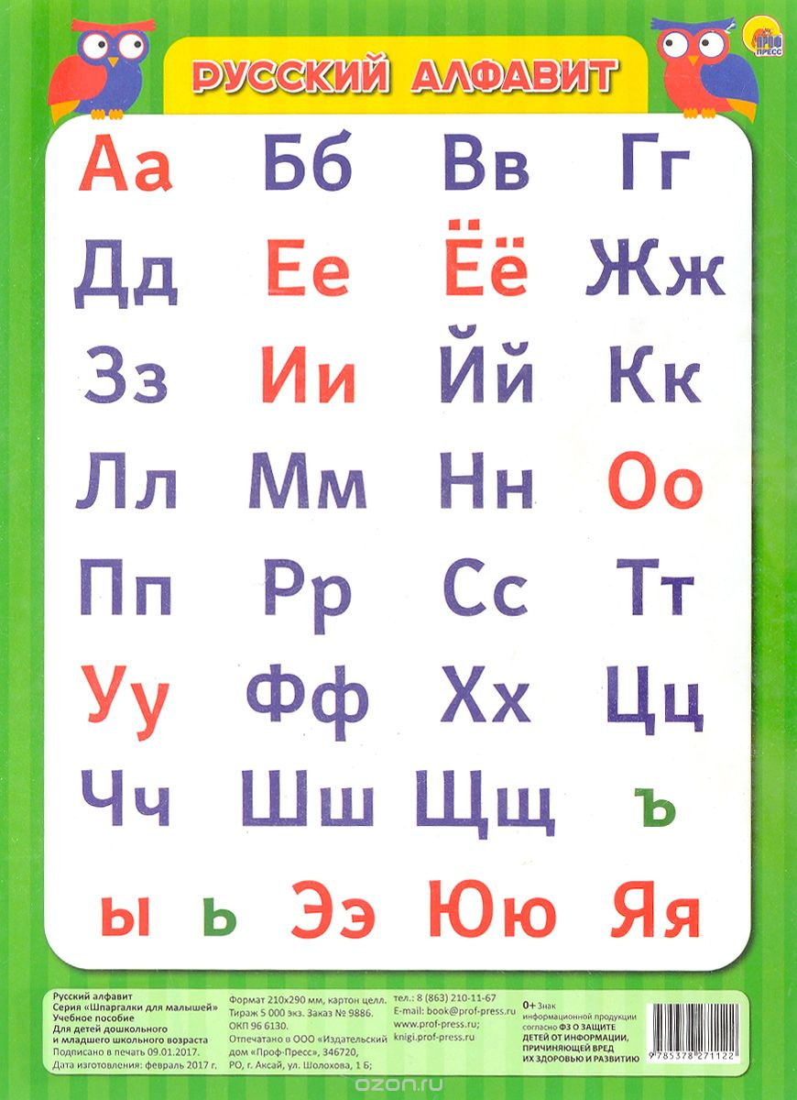

Slide 3
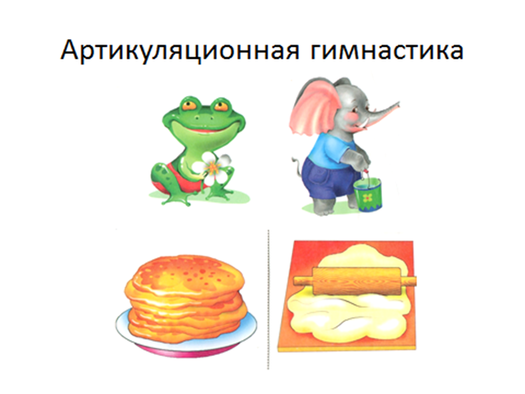

Slide 4
А
У
И
Ы
О

Slide 5
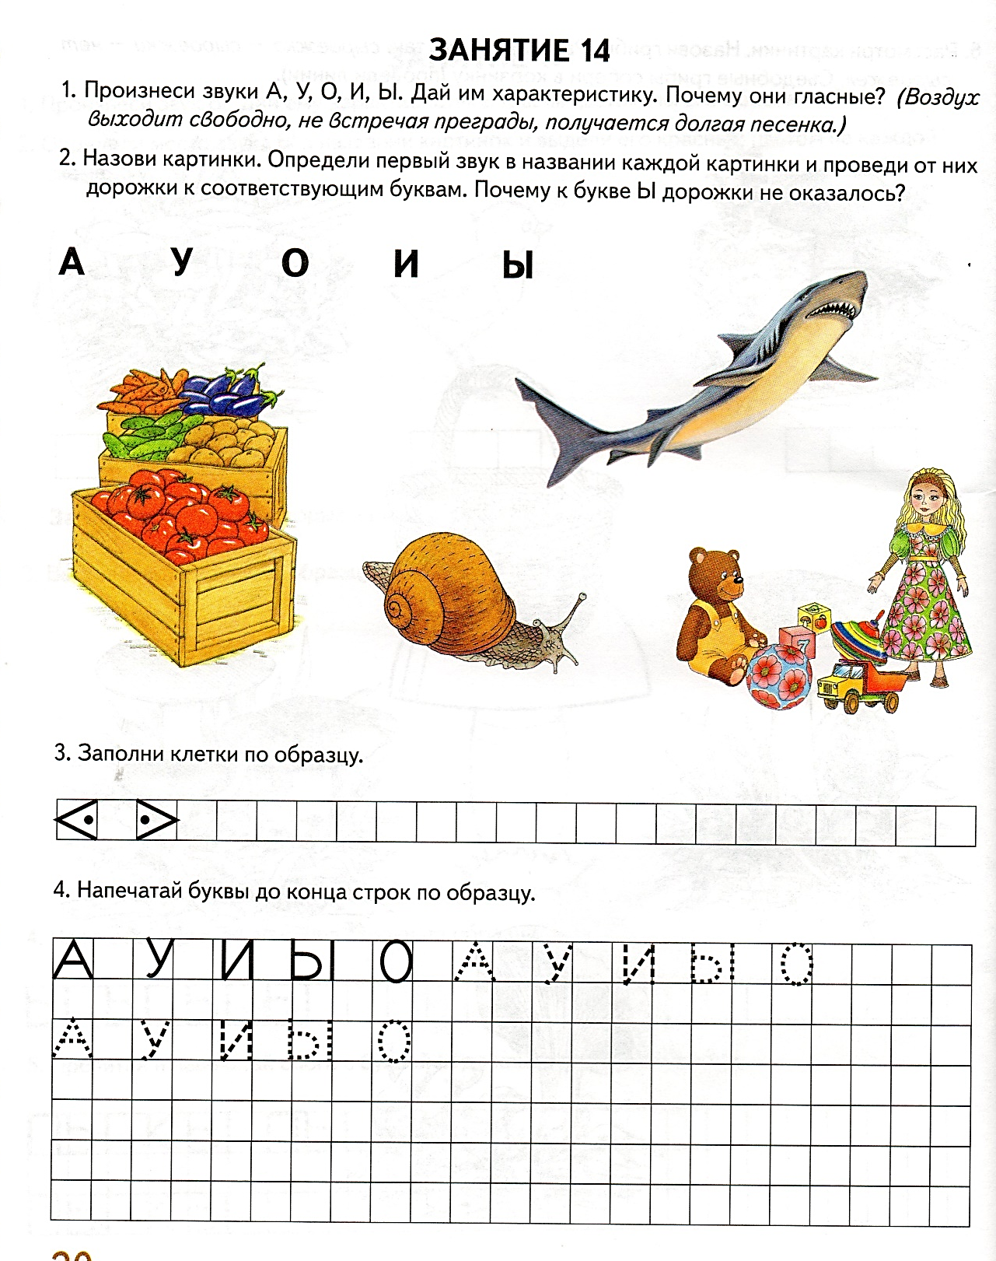

Slide 6
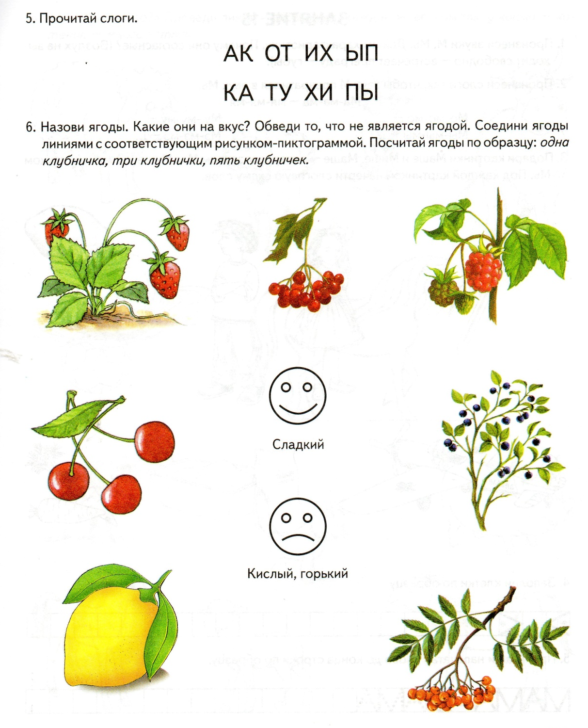

Slide 7
ак

Slide 8
ак ок

Slide 9
ак ук

Slide 10
ак ук ик

Slide 11
ак ук ик ык

Slide 12
ак ук ик ык ок

Slide 13
ка ку ки кы ко

Slide 14
ка ку ки кы ко

Slide 15

ка ку ки кы ко

Slide 16

ка ку ки кы ко

Slide 17

ка ку ки кы ко

Slide 18

ка ку ки кы ко

Slide 19
тик

Slide 20
ток

Slide 21
так

Slide 22
тук

Slide 23
тык

